Slide 1
Soutenance de projet
Consignes et assistance vidéo Link

Slide 2
Plan de la soutenance
Introduction / Présentation
Analyse
Conception préliminaire
Conception détaillée
Tests unitaires
Conclusion personnelle et globale

Slide 3

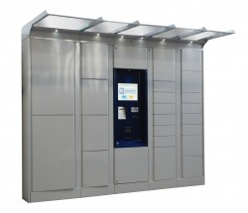
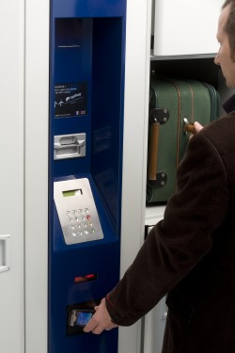
Introduction / Présentation
Commanditaire :
Filiale de ByBox
Gestion de stock ou de zones de stockages
Systèmes de consignes automatique

Slide 4

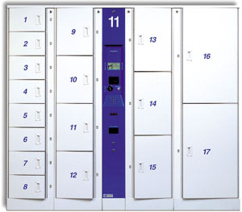

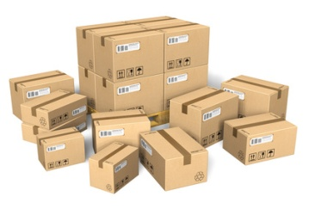
Introduction / Présentation
Utilisations
Consignes business to business
Consignes postales (Partie du projet)
Consignes à bagages
Retraits
N°Colis
N°Colis : XXXXXX
Consigne : XX
Livraisons

Slide 5
Introduction / Présentation
Synoptique de l’existant

Slide 6
Introduction / Présentation
Synoptique de la solution

Slide 7


Introduction / Présentation
Partie système:
Mise à niveau de Linux (OpenSUSE)
Système de mise à jour
Partie application :
Evolution vers le c++ avec Qt
Interface de maintenance et de configuration
Assistance en ligne

Slide 8
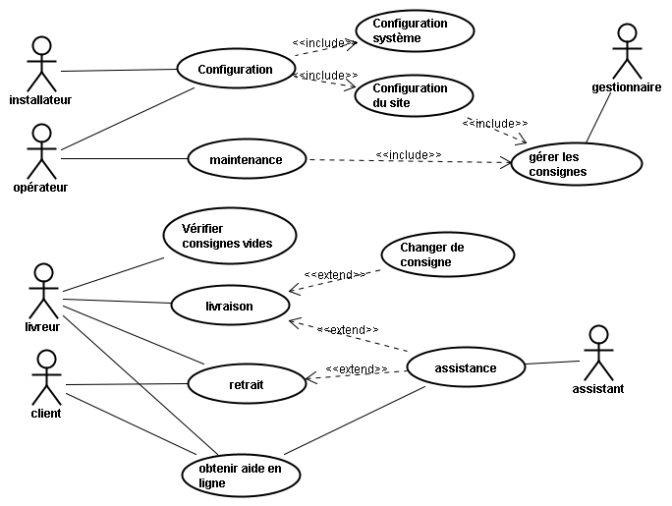
I. Analyse
Cas d’utilisations

Slide 9

II. Conception préliminaire
Basé sur la librairie SQLite
Conception de la base de données
Règles de gestions
Modélisation du MCD
Création du MLD
Générer le SQL à partir du MLD

Slide 10
II. Conception préliminaire
Règles de gestions : sélection des entités
Box | DoorLocker | ExtractCode | PerformedAction
idBox BoxTypeSize BoxIsUsed BoxIsDammaged | idDoorLocker DoorLocker_OpenState DoorLocker_LockState | id idExtractCode Linked_idPackage ExtractCodeExpiryTime | idPerformedAction EditedTable ActionMessage Time
Console | DCB_Controler | Package | User
idConsole Boxes | idDCB_Controler id_DoorLocker_1 id_DoorLocker_2 | idPackage | UserType UserCompanyPass UserPersonalPass UserPassWord
Exemple : Une consigne peut contenir aucun, un ou plusieurs colis,
un colis ne peut appartenir qu’à une et une seule consigne

Slide 11
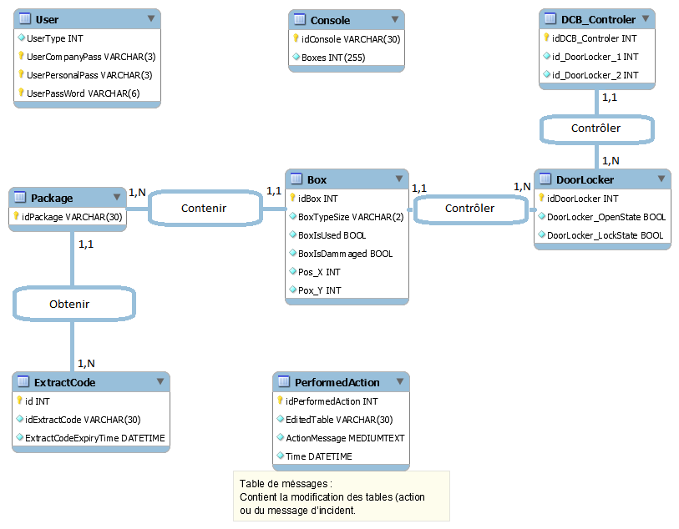
II. Conception préliminaire
Modélisation du MCD

Slide 12
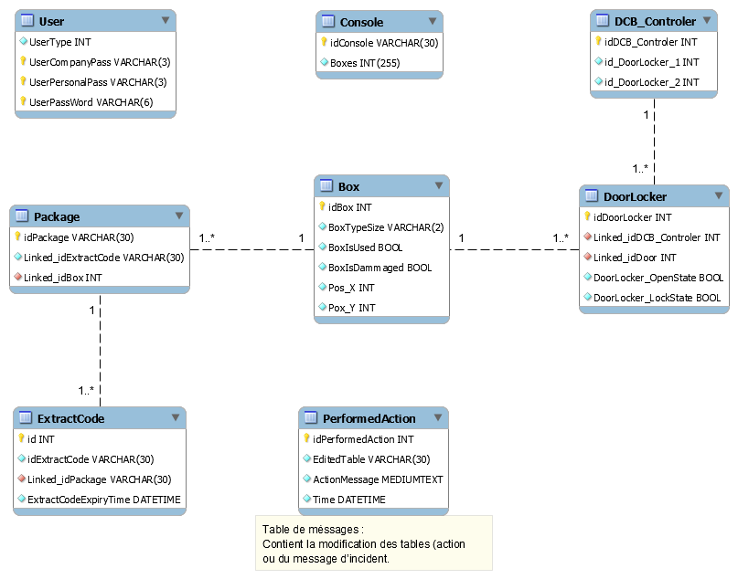
II. Conception préliminaire
Création du MLD

Slide 13
II. Conception préliminaire
Générer le SQL à partir du MLD
MySQL Workbench
Plugin FireFox : SQLite Manager

Slide 14
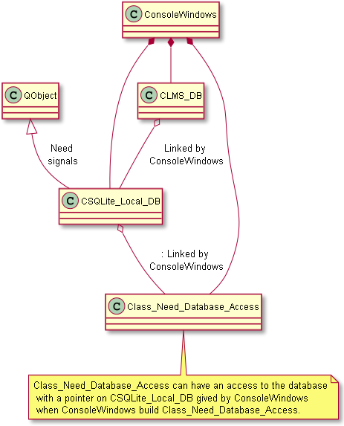
II. Conception préliminaire

Slide 15
III. Conception détaillée
Communication à la base de données
Module QtSql
Requetes SQL
Interface Homme Machines
Maintenance
Configuration du site

Slide 16
III. Conception détaillée
Drivers compatible avec le module QtSql
Pilote | Base de données | Disponible en open source
QDB2 | IBM DB2 version 7.1 et ultérieure | Non
QIBASE | Borland InterBase | Non
QMYSQL | MySQL | Non
QOCI | Oracle (Oracle Call Interface) | Oui
QODBC | ODBC (inclut Microsoft SQL Server) | Oui
QPSQL | PostgreSQL versions 6.x et 7.x | Non
QSQLITE | SQLite version 3 et ultérieure | Oui
QSQLITE2 | SQLite version 2 | Non
QTDS | Sybase Adaptive Server | Non

Slide 17
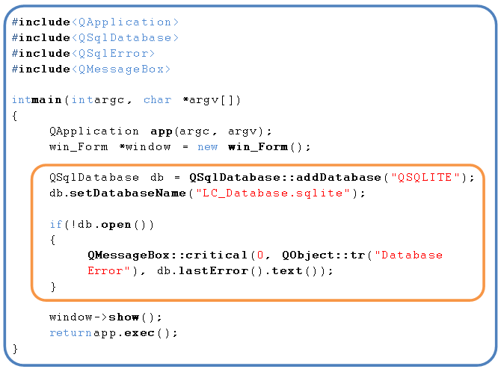
III. Conception détaillée
Création d’une base de données

Slide 18
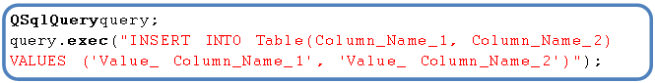
III. Conception détaillée
Requête sans retour.

Slide 19
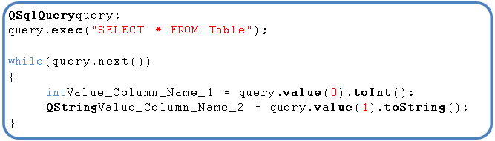
III. Conception détaillée
Requête avec retour.

Slide 20
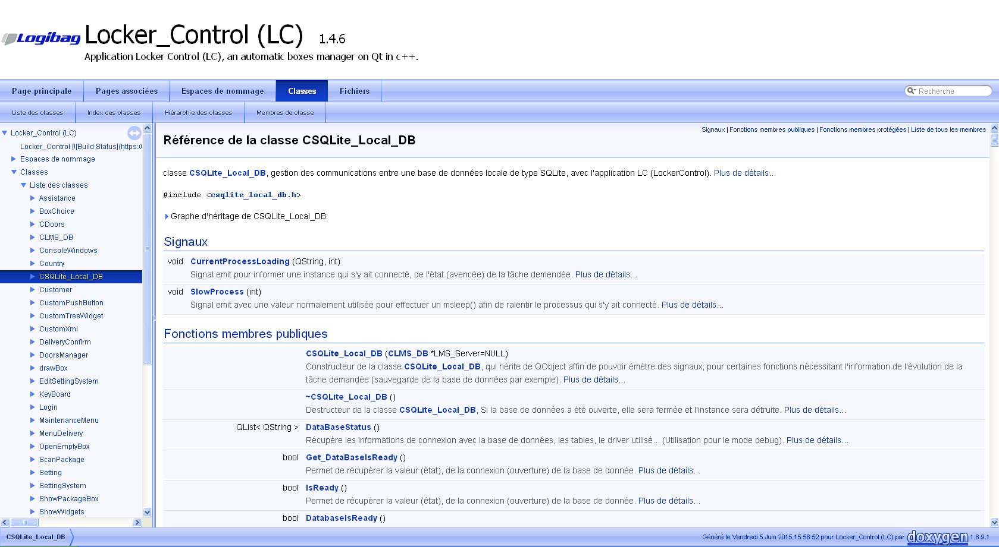
III. Conception détaillée
Conception de la classe CSQLite_Local_DB

Slide 21
III. Conception détaillée
Préparer l’utilisation
Simplifier l’utilisation de la base de données
Faciliter la reconstruction et/ou sauvegardes

Slide 22
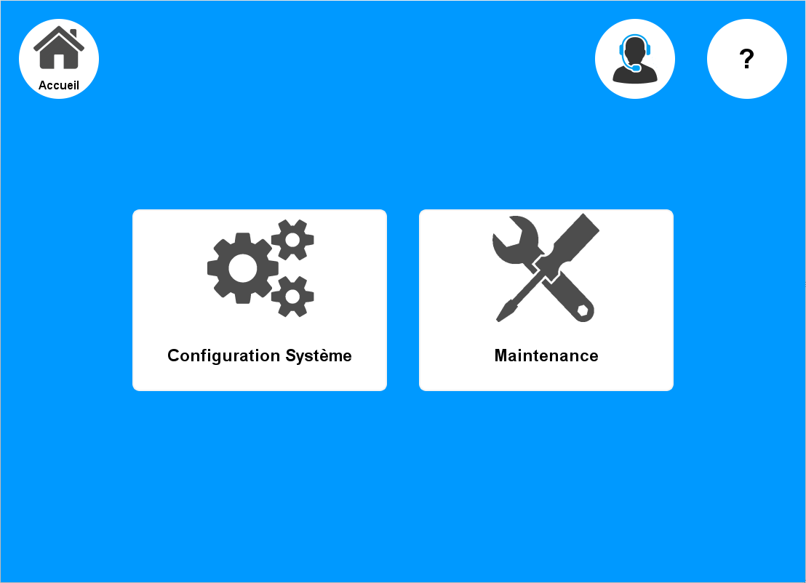
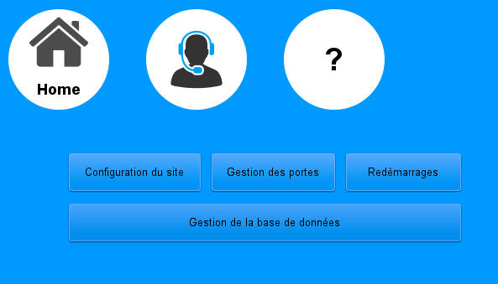
III. Conception détaillée
Interface de maintenance
Disponible
Indisponible

Slide 23
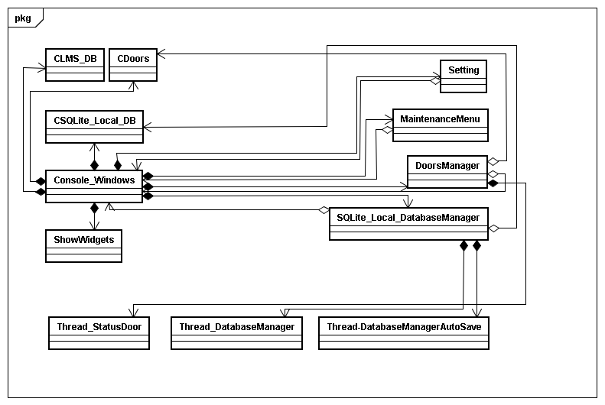
III. Conception détaillée
Diagramme de classe de l’interface de maintenance
Gestion de l’interface

Slide 24
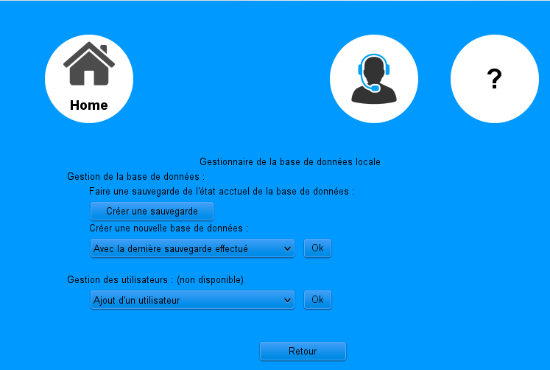
III. Conception détaillée
Gestion de la base de données

Slide 25
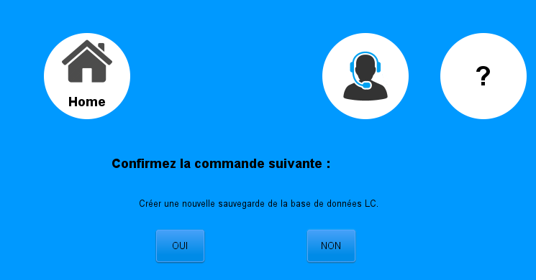
III. Conception détaillée
Confirmation de commande

Slide 26
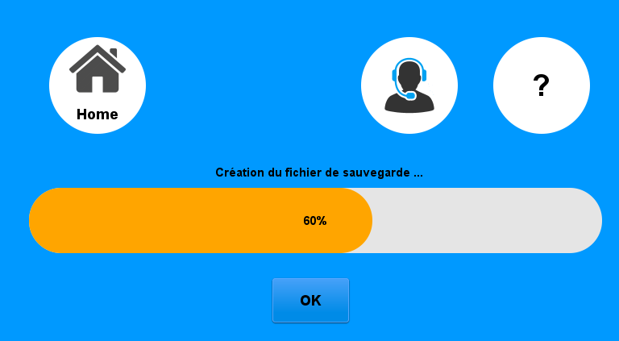
III. Conception détaillée
Page de chargement

Slide 27
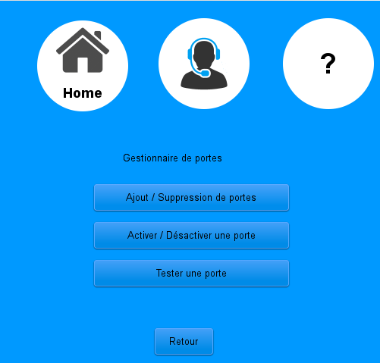
III. Conception détaillée
Gestion des portes
Disponible
Indisponible

Slide 28
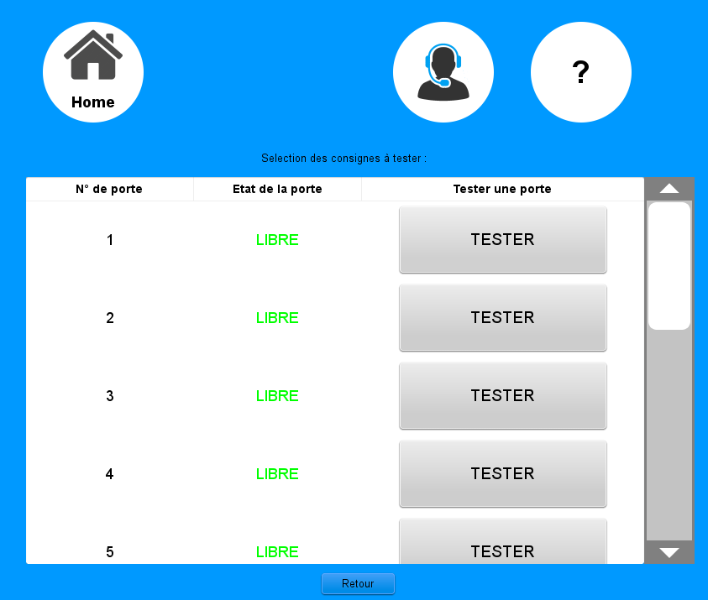
III. Conception détaillée
Tester une porte

Slide 29
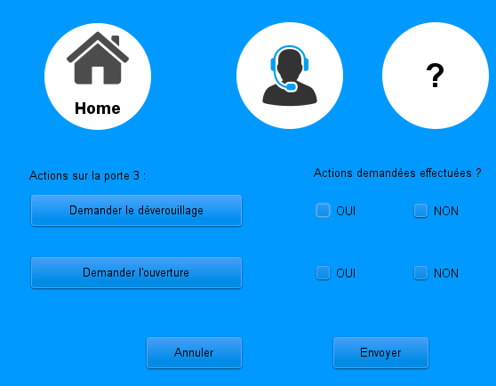
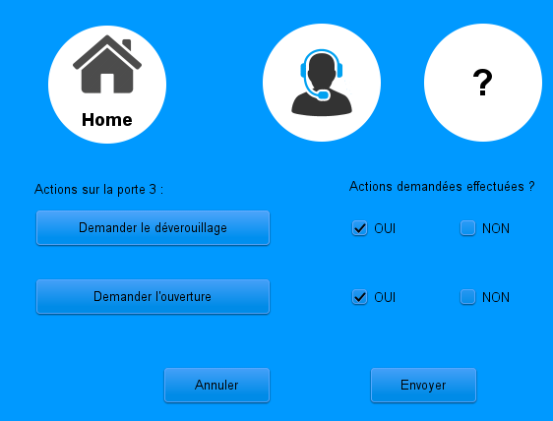
III. Conception détaillée
Exécution des tests

Slide 30
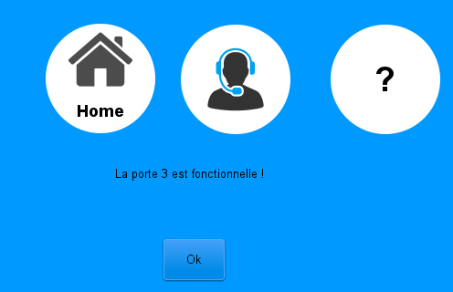
III. Conception détaillée
Résultat du test

Slide 31
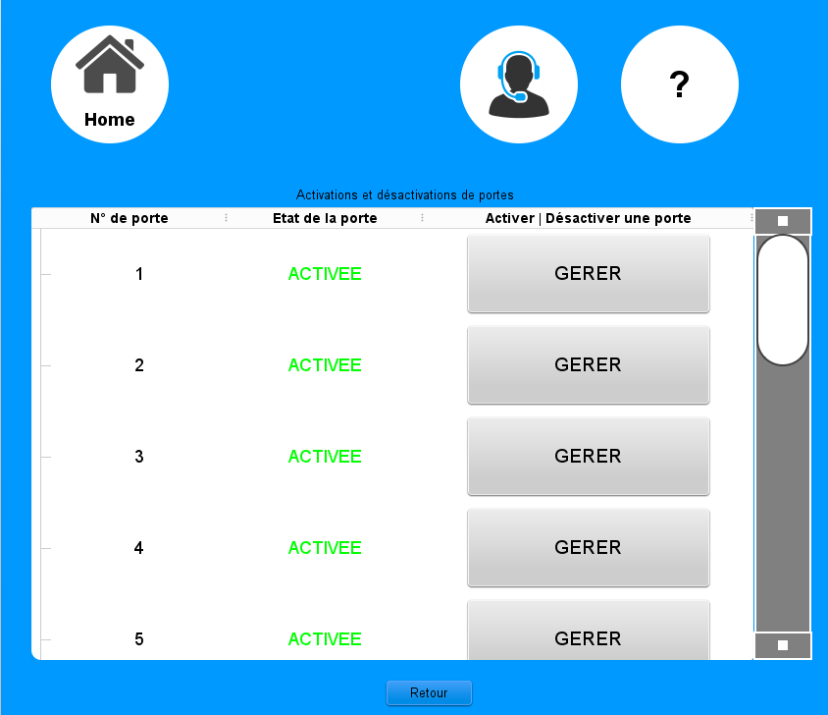
III. Conception détaillée
Activation / Désactivation de portes

Slide 32
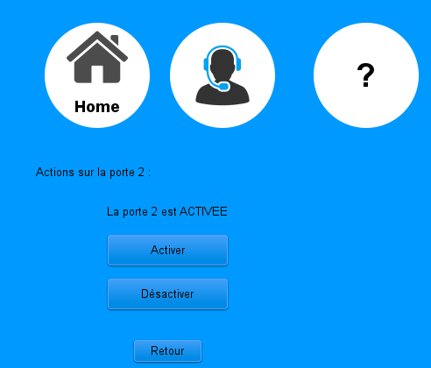
III. Conception détaillée
Gestion de la porte

Slide 33
IV. Tests unitaires
Librairie QTestLib
Programme de test dévelloppé : unittest_csqlite_local_db
Gestionnaire de version :
Git (dépôt local)
GitHub (dépôt disatant, interface web)
Serveur d’intégration continue
Travis-CI
Fonction à tester :
UpdateLocalData() met à jour la base de données

Slide 34
Conclusion personnelle
La classe CSQLite_Local_DB est terminée et fonctionnelle
L’interface de maintenance :
Configuration du site non terminé
Test et activations/désactivations de consignes fonctionnels
Améliorations :
Refonte de l’interface graphique
Messages plus visibles lors de défauts de consignes

Slide 35
Conclusion
Terminé et fonctionnel | Non fonctionnel | Difficultés rencontrées
Conception de la base de données |  | Etablissement des règles de gestion, modèles de données
classe CSQLite_Local_DB | Chargement d’une sauvegarde
Tests de portes | Etats réels des portes
Activation désactivation des portes | Etats réels des portes
Configuration du site | Installation des consignes | Contraintes de temps

Slide 36
Conclusion
Améliorations :
Refonte de l’interface graphique
Messages plus visibles lors d’une erreur signalés
Ajouts éventuel :
Gestion des utilisateurs avec le LMS.
Visualisation de la base de données.

